Slide 1

실시간음성통신암호화
PROJECT
한국폴리텍대학 강서캠퍼스 사이버보안과 A조
방진혁
강승윤
고승원

Slide 2


목차
개요
5. 프로젝트 범위
2. 추진 배경
6. 프로젝트 일정
3. 프로젝트 팀 구성
7. 결과 시연
4. 프로젝트 구성도
8. Q & A

Slide 3

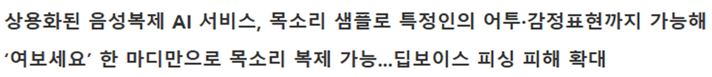
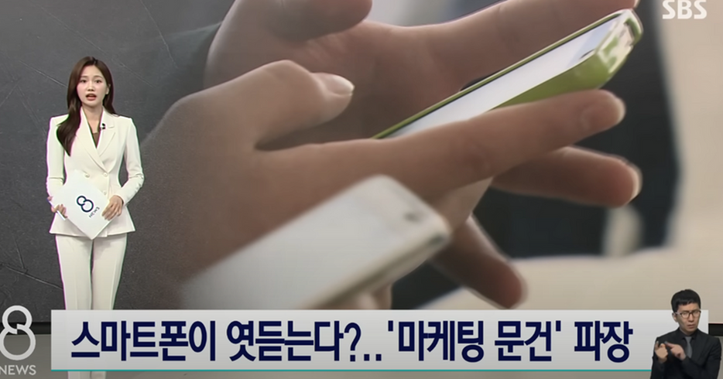

추진 배경
최근 재택근무와 화상회의의 확산으로 인해 민감한 정보를 포함한 음성 트래픽의 양이 급격히 증가하고 있습니다.
또한, 생성형 AI 기술의 발전으로 소량의 음성 샘플만으로도 음성을 위·변조할 수 있게 되면서, 개인의 음성 샘플에 대한 보안이 더욱 중요해지고 있습니다.
이러한 환경 속에서, 민감한 음성 정보를 실시간으로 보호하기 위한 보안 통신 솔루션의 필요성과 중요성이 더욱 커지고 있습니다

Slide 4




프로젝트 팀 구성
방진혁(PM)
강승윤(PL)
고승원(PL)
프로젝트 계획 조정 및 감독
네트워크 설계 및 구축
UDP 기반 통신 프로토콜 설계
음성 데이터 입출력 구현
Opus 인·디코딩 구현
암호화 모듈 구현
GUI 일부 구현
네트워크 트러블슈팅
TCP/UDP 통신 소켓 구현
양방향 통신 구현
메인 GUI 구현
서버 구축
코드 통합

Slide 5










로그인 흐름도
웹 소켓을 이용해 공개키 기반 키 교환을 하고, 서버를 이분화하여 보안을 강화
로그인 절차
로그인 정보 입력
로그인 정보 전달
인증 요청
로그인 토큰 /키 받기
세션 키 전달
인증값 전달
클라이언트
메인 서버
키분배 서버
로그인 서버

Slide 6
음성 패킷 흐름도
음성 패킷을 DB 서버까지 가지고 오지 않음으로써 음성 정보를 보호하고
비교적 바깥 쪽에서 처리함으로서 전송 속도를 높임
뿐만 아니라 각 클라이언트의 IP는 서로에게 노출되지 않아 보안 강화에 영향을 줌
클라이언트
메인 서버/ 키분배 서버
로그인 서버
클라이언트

Slide 7




클라이언트 프로그램 메커니즘
Python 라이브러리를 이용해 음성 데이터를 추출 및 재생을 하며
인ㆍ디코딩을 하여 음성 데이터의 크기를 획기적으로 줄이는 동시에 음질 보장을하며
AES-256 암호화 알고리즘을 통해 음성 데이터를 실시간으로 암호화함으로써 보다 안전한 통신 환경을 제공
송신 클라이언트
음성 데이터 추출
패킷 인코딩
암호화
수신 클라이언트
패킷 디코딩
음성 데이터 재생
복호화

Slide 8

프로젝트 범위
📡환경 구축
⚙️기능 구현
🔐 보안 및 암호화
PyAudio 기반 실시간
음성 입출력 환경 구축
Opus 코덱 빌드
GUI 기반 사용자 인터페이스 구현
서버-클라이언트 구조 설계
사용자 로그인 및 통화 대상 선택
AES-CTR 기반 음성 암ㆍ복호화
UDP 기반 음성 패킷 실시간 송수신
GUI 환경을 통한 통화 시작, 종료, 대기 등 상태 제어
하이브리드 암호화 시스템 구축
각 세션별 비밀 키 및 Nonce 생성을 통한 PFS(Perfect Forward Secrecy) 구현
각 세션별 비대칭키 메모리에 생성
음성 데이터 AES256-CTR 적용

Slide 9

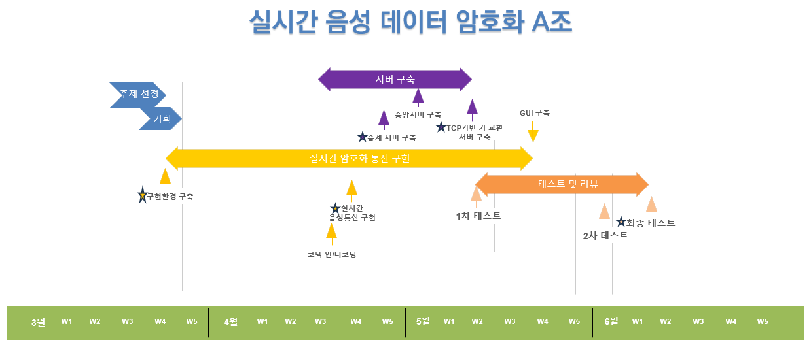
프로젝트 일정

Slide 10


수행 내역

Slide 11


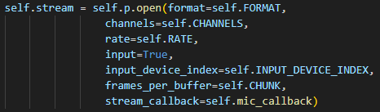
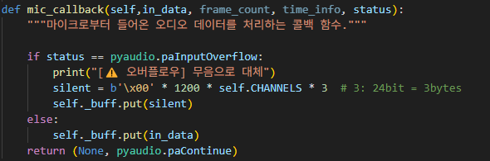
음성 데이터 처리
인·디코딩
오디오 스트림 입력 초기화
Opus코덱 송신 측 인코딩
마이크로부터 실시간 오디오 입력을 받은 스트림
Opus코덱 수신 측 디코딩
오디오 입력 콜백 함수 큐(self.buff)에 저장)

Slide 12


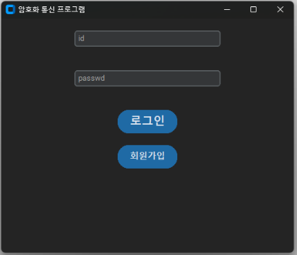
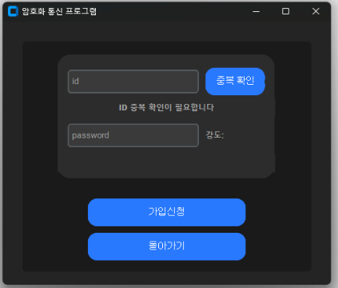
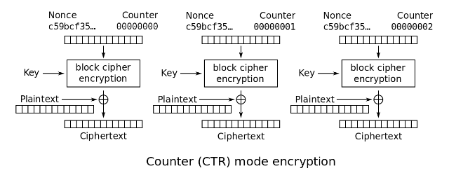

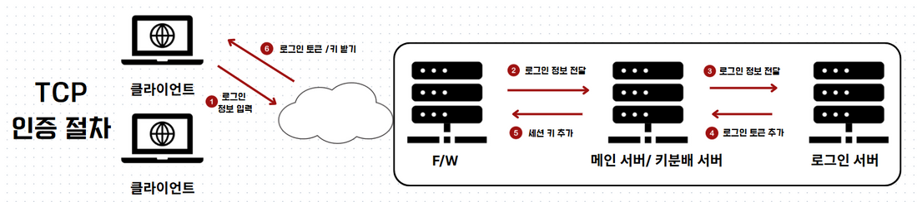

음성 암호화
키 분배
로그인 창
회원가입 창
로그인 정보 입력 → 메인 서버로 로그인 정보 전달 → 로그인 서버로 정보 전달
로그인 토큰 추가 / 메인 서버 전달 → 세션 키 추가 / 방화벽 전달 → 로그인 토큰/ 키 받기

Slide 13

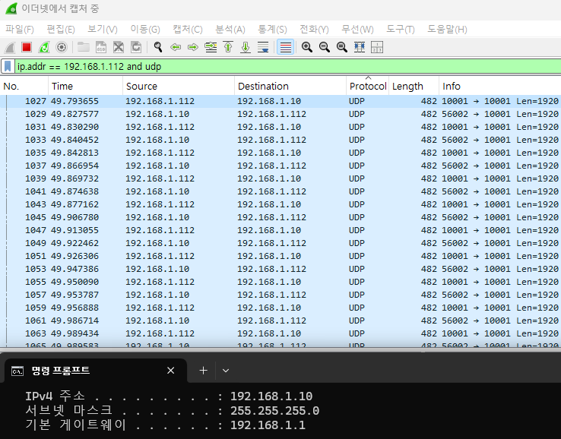
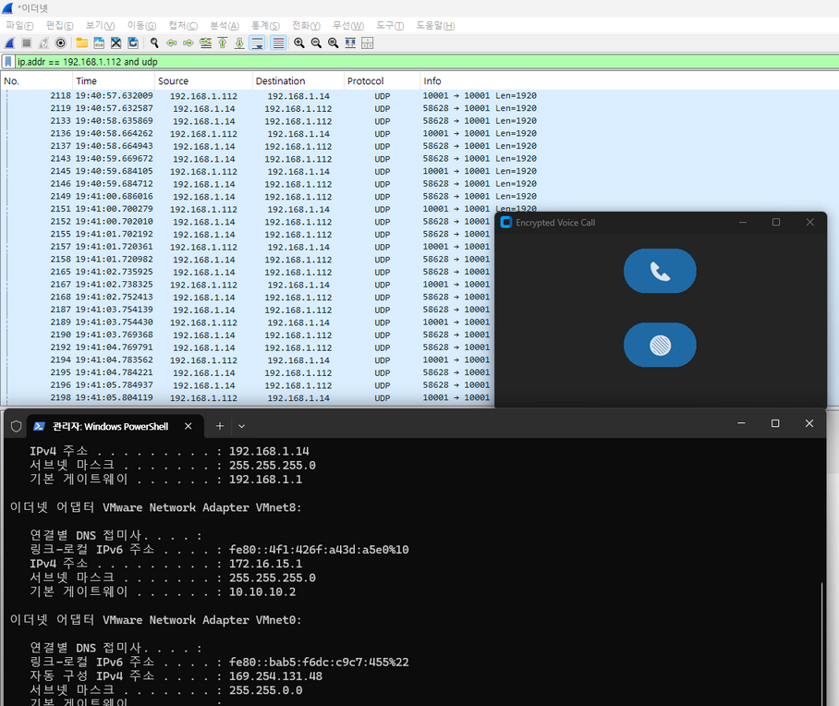
음성 패킷 전송
클라이언트 A → 메인서버
메인 서버 → 클라이언트 B

Slide 14

시연

Slide 15

향후 개선 사항
네트워크 상태 모니터링 기능 추가
트래픽 수집 및 분석 모듈 추가하여
모니터링 대시보드 구현
지연 최소화
GUI 개선
타임스탬프 및 지터 버퍼 도입을
상태 아이콘 추가
(🟢대기, 🔴통화 중, 🔒암호화)
사용자 친화적 GUI 구성
통화 로그 기록 기능 추가
통한 지연 패킷 보정
패킷 손실 대체(PLC) 기술 적용
경량 암호 알고리즘 도입
경량 암호화 알고리즘을 도입하여
(ChaCha20-Poly1305)
타 OS 및 모바일 환경에서 원활히 실행

Slide 16
기대효과
보안성 향상
사용자 중심
인터페이스
경량화된
실시간 처리
확장 가능 통신 시스템

Slide 17

Thank you
감사합니다

